Slide 1
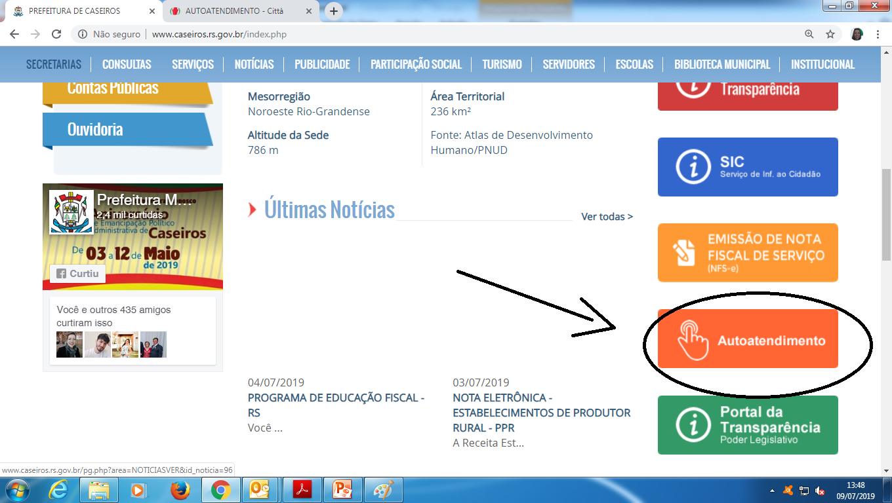
SISTEMA DE AUTOATENDIMENTO
O Autoatendimento está disponível no site da Prefeitura Municipal, na página principal:

Slide 2
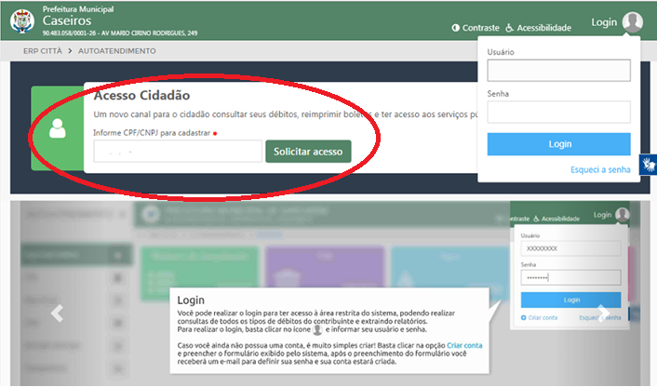
SISTEMA DE AUTOATENDIMENTO
Para a solicitação de usuário e senha, o contribuinte deverá realizar o cadastro no “Acesso Cidadão”, incluindo primeiramente seu CPF.

Slide 3
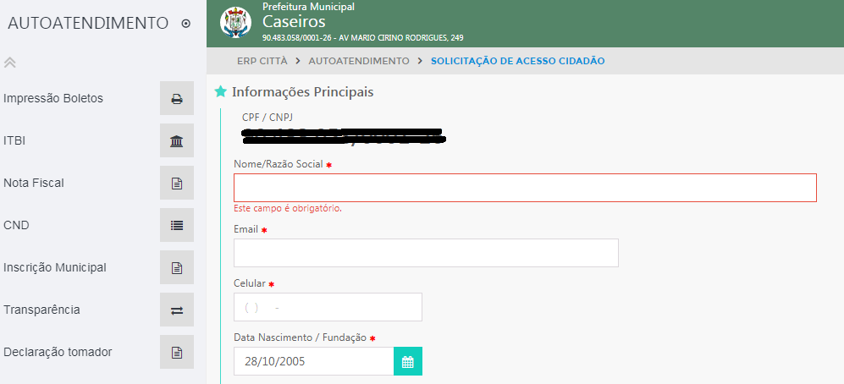
Após, deverá informar seus dados pessoais para a realização do cadastro no Município.

Slide 4
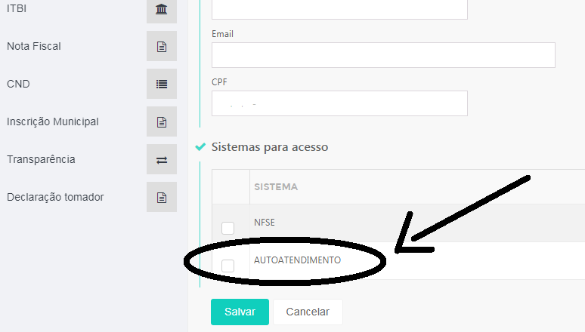
No item “sistemas para acesso”, o contribuinte deverá selecionar apenas a opção “Autoatendimento”.

Slide 5
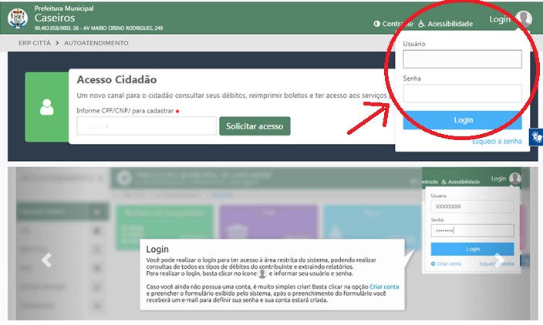
Em seguida, o fiscal irá analisar as informações prestadas e, estando de acordo, irá realizar a aprovação do cadastro. Nesse momento, o contribuinte receberá no e-mail informado o link para cadastro de senha.

Slide 6
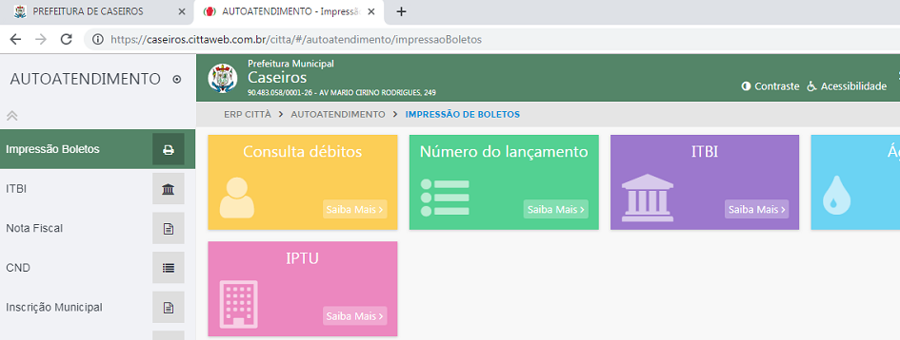
Após a criação, o sistema direcionará para a tela inicial do Autoatendimento.

Slide 7
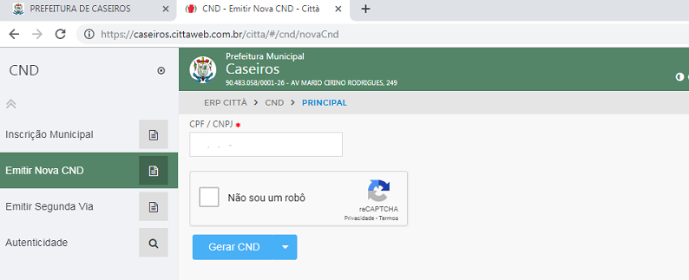
Nessa tela, o contribuinte poderá pesquisar seus débitos, imprimir seus boletos, e atualizar boletos vencidos. É possível realizar a pesquisa, conforme a situação dos débitos.

